Slide 1
КАЗАХСКИЙ НАЦИОНАЛЬНЫЙ УНИВЕРСИТЕТ ИМ. АЛЬ-ФАРАБИ
Тема: Bilim ve Teknoloji
Подготовил: .Дулаева Э.

Slide 2
Bilim Nedir?
Bilim, deneysel yöntemler ve var olan gerçeklerden yola çıkarak, bilgi yasalarını ortaya koymak için araştırma sürecidir. Aynı zamanda insanların hayat koşullarını iyileştirmek için yapılan çalışmaların bütünü olarak ta ifade edilebilir. Bir başka bilim tarifi de evrenin ya da olayların bir bölümünü konu olarak seçen, deneysel yöntemlere ve gerçekliğe dayanarak yasalar çıkarmaya çalışan düzenli bilgi, ilim olarakta tanımlanabilir.

Slide 3
Bilimin Alanı
Bilimin uğraş alanı tüm doğa olaylarıdır. Burada doğa olaylarını en genel kapsamıyla algılıyoruz. Yalnızca fiziksel olguları değil, insan ile direkt ilgili olan sosyolojik, psikolojik, ekonomik, kültürel alanlarını (ki hepsi zaten birer doğa olayıdır) konuları da inceler ve bu alanlara “Toplum Bilimleri” adı verilir.. Özetle, insanla ve çevresiyle ilgili olan her olgu bir doğa olayıdır ve bilimin araştırma alanına girer. İnsanoğlu, bu olguları bilmek ve kendi yararına yönlendirmek için varoluşundan beri tükenmez bir tutkuyla ve sabırla uğraşmakta, başka canlıların yapamadığını varsaydığımız bu işi, insanoğlu aklıyla yapmaktadır.

Slide 4
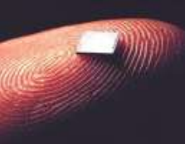
Teknoloji Nedir?
Teknoloji, insanoğlunun ihtiyaçlarına uygun yardımcı alet ve araçların yapılması ya da üretilmesi için gerekli bilgi ve yeteneklerin tamamıdır. Teknolojiyi ayrıca, bir sanayi dalıyla ilgili üretim yöntemlerini kullanılan araç, gereç ve aletleri kapsayan bilgilerin tamamı olarak ta tanımlayabiliriz.
Teknolojinin gelişmesiyle insanoğlu, birçok kolay kullanım imkanına sahip olmuş, her geçen gün bir yenisini daha gördüğümüz teknolojik ürünler, artık hayatımızın tam anlamı ile parçası haline gelmiştir.

Slide 5

Bilim de araştırma yaparak, gözlemleyerek, deney yaparak kurallar oluşturmak esastır. Yani kesin kurallar söz konusudur. Bilim, insanların daha iyi yaşam koşullarına kavuşmasına, bilinmeyen olguları bulmasına ve yeni şeyler öğrenmesine aracılık eder. Tüm bilim dalları evrenin bir bölümünü kendine konu olarak seçer, deneysel yöntemlere ve gerçekliğe dayanarak, yasalar çıkarmaya çalışır. Einstein, bilimi “her türlü düzenden yoksun duyu verileri ile düzenli düşünceler arasında uygunluk sağlama çabası” olarak tanımlamıştır.

Slide 6
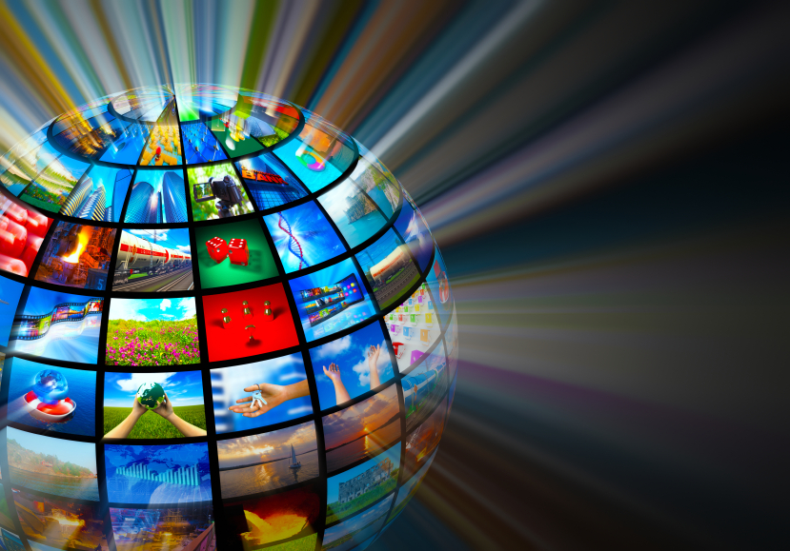
Yüzyıllardır insanoğlunun yeryüzündeki yaşama ortamına duyduğu merak, onu yaşam standartlarını artırmak için çalışma yapmaya yöneltmiş, doğal gibi görünen olayları anlama çabası, aslında dünyanın gizemlerle dolu bir yer olduğunu ve bunları çözümlemek gerektiği gerçeğini doğurmuştur. Geleneksel bilim sadece anlamaya ve çözmeye odaklansa da ileri safhalara bölünen bilim türleri sadece çözmeyi değil çözümden öte ilerlemeyi de kapsar. Geçmişe bakıldığında en önemli sayılan bilim dallarından bazıları matematik, geometri, gök bilimi ve tıptır. Çok çeşitli matematiksel çözümleme sistemlerinin geliştirildiği ilk zamanlardan bu yana hâlâ yeni formüller, sistemler, kuramlar geliştirilmektedir ki bu da bilimin sürekliliğine bir örnektir.
Bilimsel yasalar bilimin vazgeçilmez öğeleri olsa da, hâlen birçok bilimsel yasanın doğruluğu tartışılır düzeydedir. Bilim deneye çok önem verir ve bilimsel yöntem deneye dayanır. Bu evre, işlenen konuyu daha inandırıcı kılmanın yanında belirli bir çerçeveye oturtur. Sadece kâğıt üzerinde birer kuram iken yasalaşabilir ve temel taş niteliğine bürünebilir. Bilimin sonsuz bir süreç içinde değişimi değiştirilemez bir durumdur. Zaman içinde alt dallara bölünen bilim, sayısal ve sosyal alanlarda ayrı konulara bürünmüş; fakat nitelik açısından aynı amaca hizmet etmeyi sürdürmüştür
Teknoloji’de bilimsel gerçeklikler göz önüne alınarak, bilimin elde ettiği genel ve kesin kurallara göre insan yaşamını kolaylaştıran mekanik ya da elektronik aletler yapılmaktadır. Teknolojinin sınırı bilimdir. Yeni buluşlar teknolojinin kaynağını oluşturmaktadır. Bilim, teknolojiye altyapı oluşturur. Teknoloji bunun karşılığı olarak Bilim’e araştırma, geliştirme ve yeni buluşlarda kolaylık sağlar.

Slide 7
Bilim ve Teknoloji Arasındaki İlişki ve Farklar
Bilim keşfedilmemiş gerçekleri ve kuralları bulma çalışmasıdır. Bir araştırma, kuramsallaştırma biçimidir. Bu doğrultuda hipotezler ve teoriler çerçevesinde ilerler, yeni bilgiler peşinde koşar ve onları yorumlar. Teknoloji ise bulunan gerçekleri pratik yaşama dökmek ve bu kurallar çerçevesinde sınırları zorlama, bir uzmanlaşma ve insan amaçlarına hizmet etme eylemidir. Görüldüğü üzere Bilim ve Teknoloji ayrı kavramlar olmakla birlikte birbirlerini tamamlamaktadır. Bilim daha kuramsal ve kavramsal, Teknoloji ise daha uygulamaya ve pratiğe yöneliktir. Yazımızın başındaki bahsedildiği üzere yönlendirici temel güdüsü ister korku, ister merak, isterse yararlanmak veya hükmetmek olsun, bilim insanın doğayı anlama çabası ve süreciyken, Teknoloji insanın bu uğurda bilimi kullanarak geliştirdiği alet, ürün, hizmet veya süreci ifade etmektir. Yani insanoğlu bilim ile öğrenmekte ve kavramlaştırmakta, teknoloji ile bu bilgileri kendi yararına dönüştürmektedir. Bu bağlamda, özellikle son yüzyıllarda* teknoloji gelişebilmek için, bilime ihtiyaç duymaktadır. Yenilikçilik aşamasında deneme-yanılma, tesadüfle bulma gibi yöntemleri de içerebilmekle birlikte teknoloji daha somut ve hızlı ilerleyebilmek için genelde bilimden yola çıkar. Günümüzde özellikle ABD, Japonya ve Almanya’da bilhassa da bu ülkelerdeki üniversite ve laboratuarlarda bilimsel çalışmalarda (temel bilimler) elde edilen somut veriler teknolojiye dönüştürülmekte, bu iki kavram arasındaki bağlantı önemsenmektedir. Bu olgu, ülkemiz üniversitelerinin en önemli eksiklerinden birisidir. Bilme direkt katkıda bulunacak orijinal amprik veya kuramsal çalışmalar zaten sığ olduğu gibi birçok üniversitemizde mevcut bilimsel bilgileri teknolojiye, örneğin sanayinin kullanımına sunmak gibi bir çaba nadiren görülmektedir. Bunun diğer yönü de aslında eksiktir, genellikle teknolojiyi geriden takip eden veya bunu yurtdışı firmalara lisans ücreti ödeyerek veya direkt taklit ederek sağlayan firmalarımızın çoğunun teknoloji geliştirerek ve bu yönde üniversiteleri zorlayarak sektörlerinde yenilikçi adım atma kaygısı da (Ford, Oyak Renault, Tofaş, BSH, Arçelik, , Yonca-Onuk, Söktaş gibi istisnai bazı firmalar hariç) nadiren görülen bir durumdur. Halbuki, uzun zaman diliminde teknoloji etkinliğini arttırabilmek için bilime ihtiyaç duymaktadır. Diğer yandan, bunun tersi yönde bir ilişki de geçerlidir. Teknolojinin etkin kullanımı (örneğin uzayı incelediğimiz ileri teleskoplar veya uzay araçları) bilimin ilerlemesini (örneğin uzayın anlaşılmasını) kolaylaştırmaktadır.

Slide 8
Bilimin Sonucu Olarak Teknoloji
Bilimin bir sonucu olarak ortaya çıkan teknoloji, hayatımızı her alanda kolaylaştırmayı başarmış durumda. Bilimle Teknoloji arasında döngüsel bir ilişki vardır; bilimsel çalışmalar uygulamaya elverişli bilgi üreterek teknolojik gelişmeye yol açarken, teknolojik gelişmeler de bilimsel araştırmanın daha uygun şartlarda yapılmasını sağlayarak bilimsel gelişmeyi hızlandırmaktadır.

Slide 9
Sorular:
Bilim Nedir?
Teknoloji Nedir?
Einstein bilim hakkında ne demiş?

